Slide 1
Unidad didáctica: ¿Qué será, será, será?
Actividad de inicio: Buscando en el baúl de los recuerdos

Slide 2
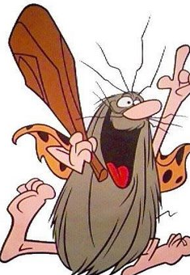
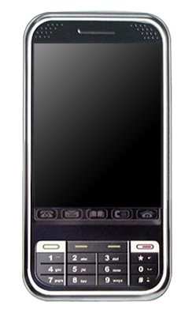
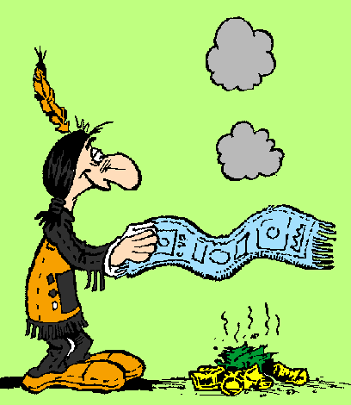


¿Cómo nos comunicábamos antes?
Y, ¿ahora?

Slide 3
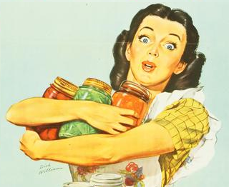

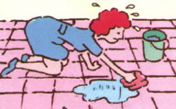
¿Cuál era el papel de la mujer?
Y, ¿ahora?

Slide 4
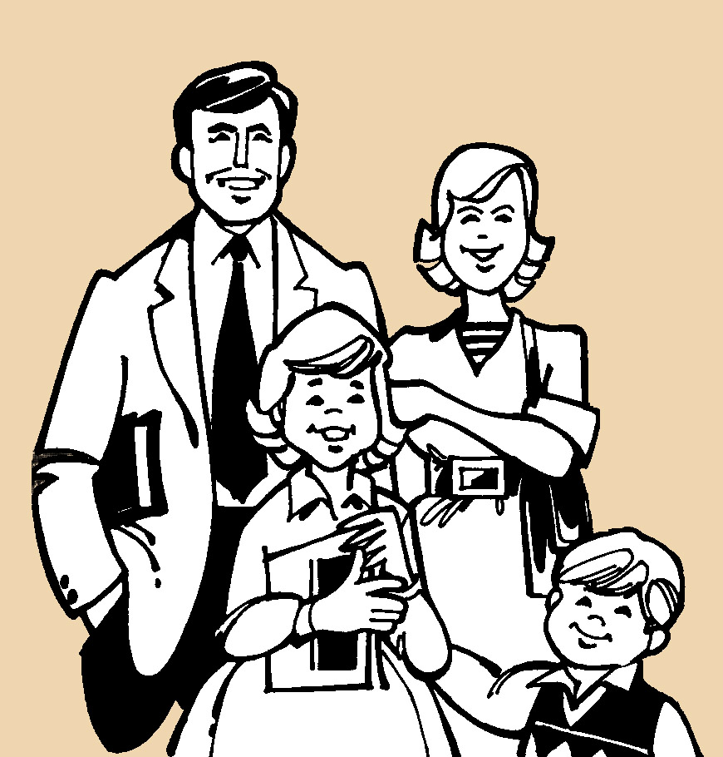
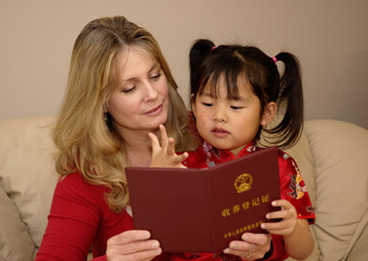
¿Cómo era la familia tradicional?
Y, ¿ahora?

Slide 5
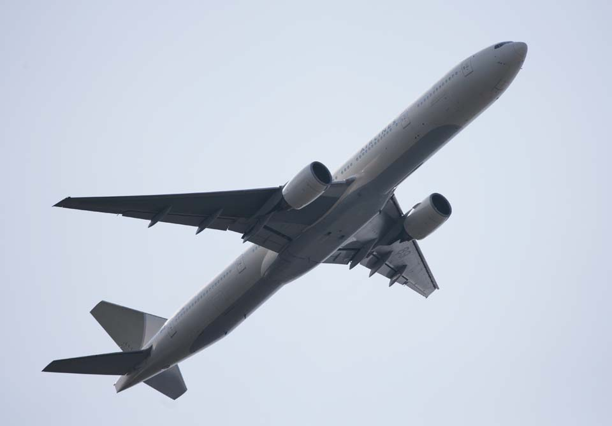
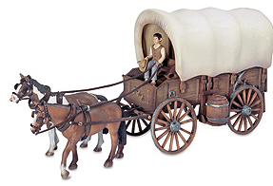
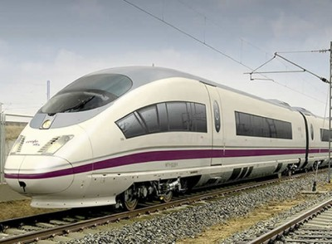
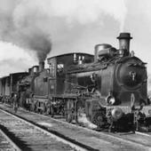

¿Cómo viajábamos antiguamente?
Y, ¿ahora?

Slide 6

Y ¿en el futuro?

